Slide 1
Tecno games
AVENTURAS DE JACK

Slide 2

Integrantes
Josseline Alvarado Vargas
Lesly Yareth Bonilla Hernández
José Luis Galindo Picazo

Slide 3



TECNO GAMES
Lider
DB Manager
Backend
Fronted
Documentador

Slide 4
Objetivo principal
Recopilar datos detallados sobre el rendimiento de los jugadores, como puntuaciones, estadísticas de juego, logros y habilidades.

Slide 5
Genero
Este videojuego está clasificado en el grupo "a", es apto para todo el público en general, la cantidad de violencia es casi nula y poco perceptible, lenguaje moderado. el lenguaje es moderado y sólo se recurre a algunas frases de gritos cuando están justificadas por la trama del videojuego y es parte del personaje para menores. el videojuego es de tipo aventura y exploración, con gráficas 2d.

Slide 6
Historia del Juego
En un remoto y misterioso templo perdido en la selva, se encuentra un legendario tesoro conocido como "El Diamante del Destino". Solo los valientes pueden intentar encontrarlo, y uno de ellos es Jack, un intrépido explorador que ha dedicado su vida a buscar tesoros perdidos. Un día, Jack escucha rumores sobre el templo y decide embarcarse en una emocionante aventura para encontrar el Diamante del Destino.

Slide 7

Base de datos

Slide 8
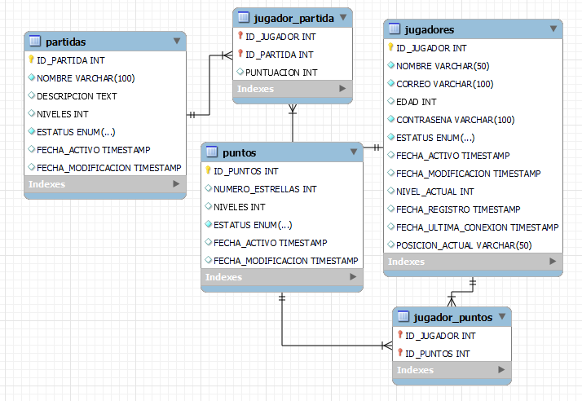
Base de datos
La base de datos de la aplicación esta conformada por las tablas:
Jugadores
Partidas
Puntos

Slide 9


Slide 10

BACKEND

Slide 11
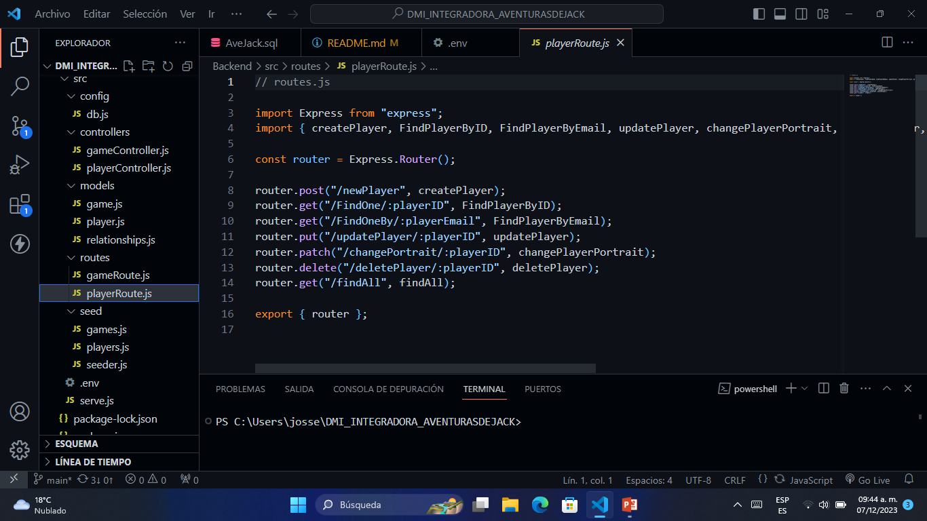
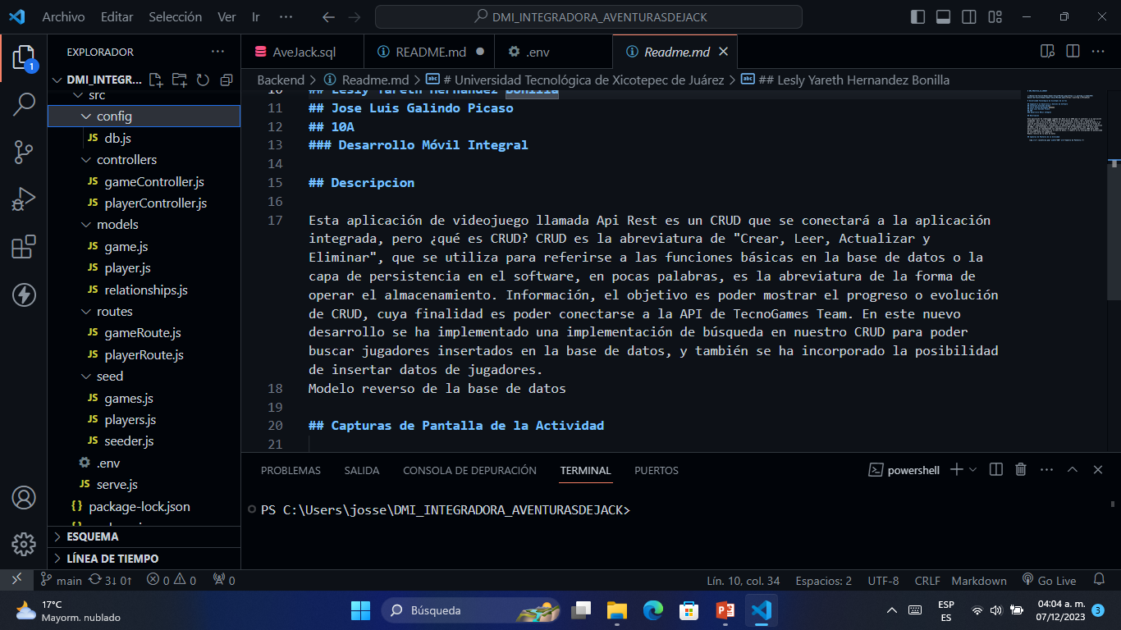
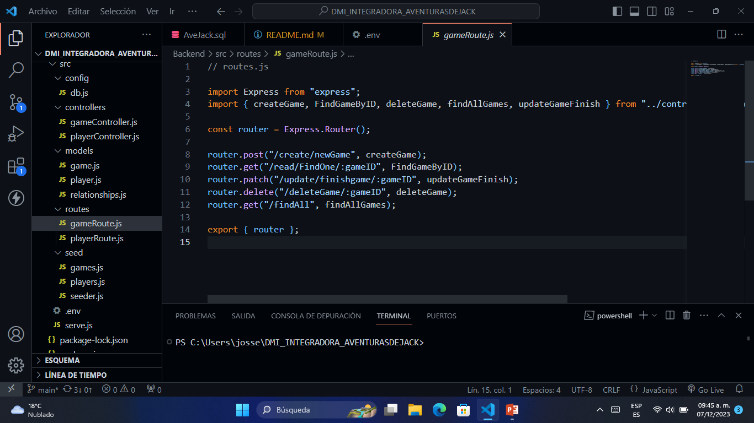
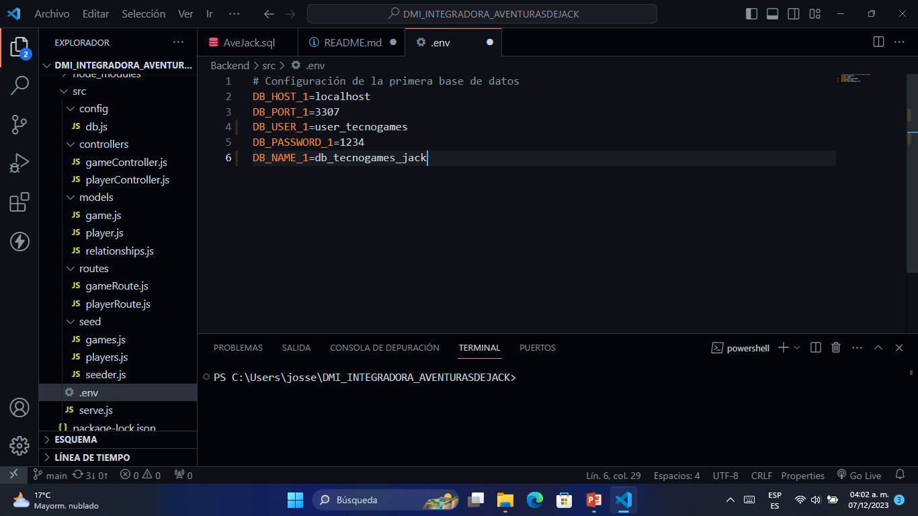
BACKEND

Slide 12
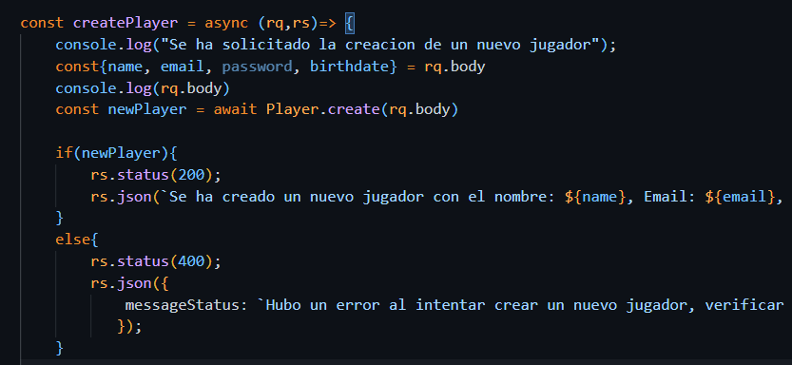
// Declaración de la función asincrónica llamada createPlayer que toma dos parámetros:
// Imprime un mensaje en la consola indicando que se ha solicitado la creación de un nuevo jugador.
// Utiliza el modelo Player para crear un nuevo jugador con los datos proporcionados en el cuerpo de la solicitud.
// Verifica si se creó correctamente un nuevo jugador.
// Envia una respuesta JSON indicando que se ha creado un nuevo jugador con la información proporcionada.
// Envia una respuesta JSON con un mensaje de error indicando que hubo un error al intentar crear un nuevo jugador.

Slide 13
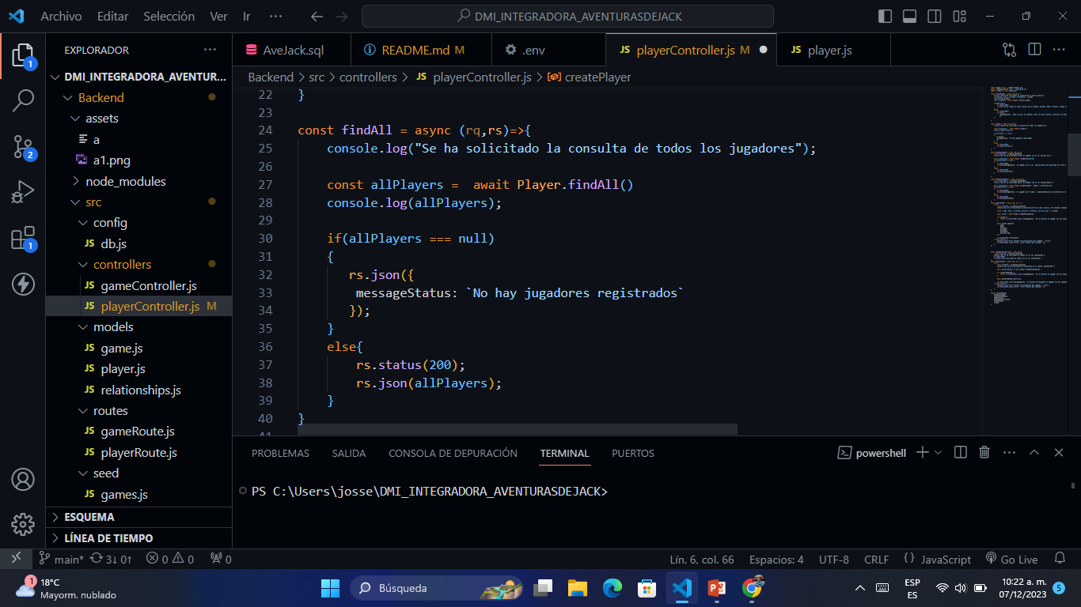
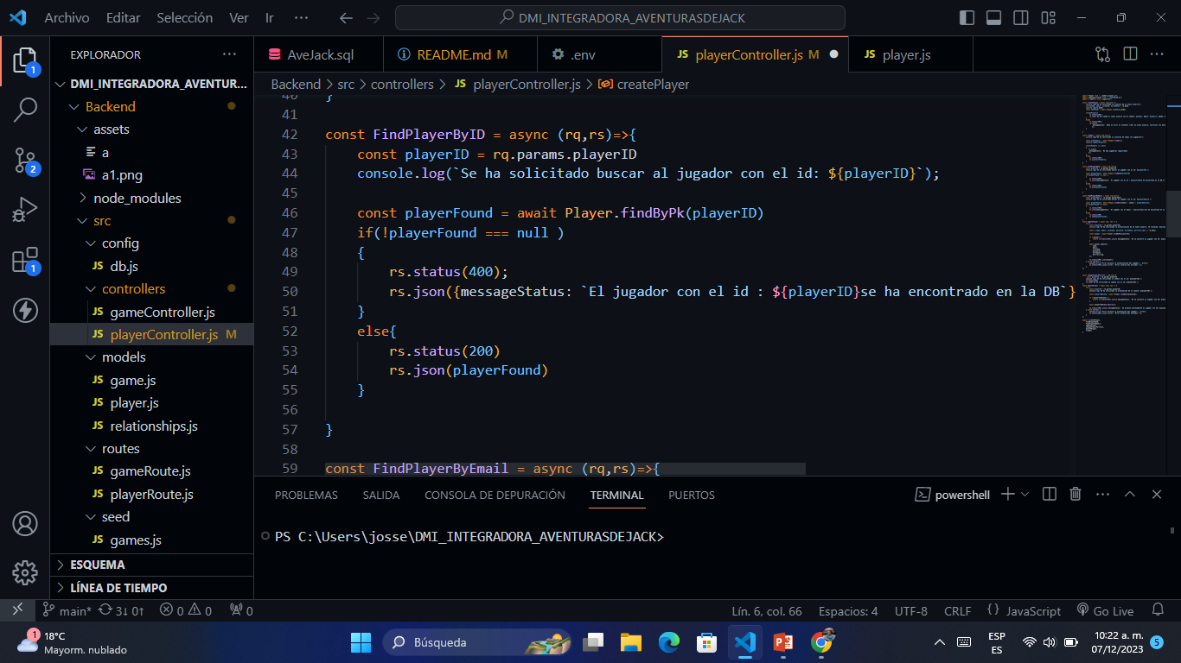
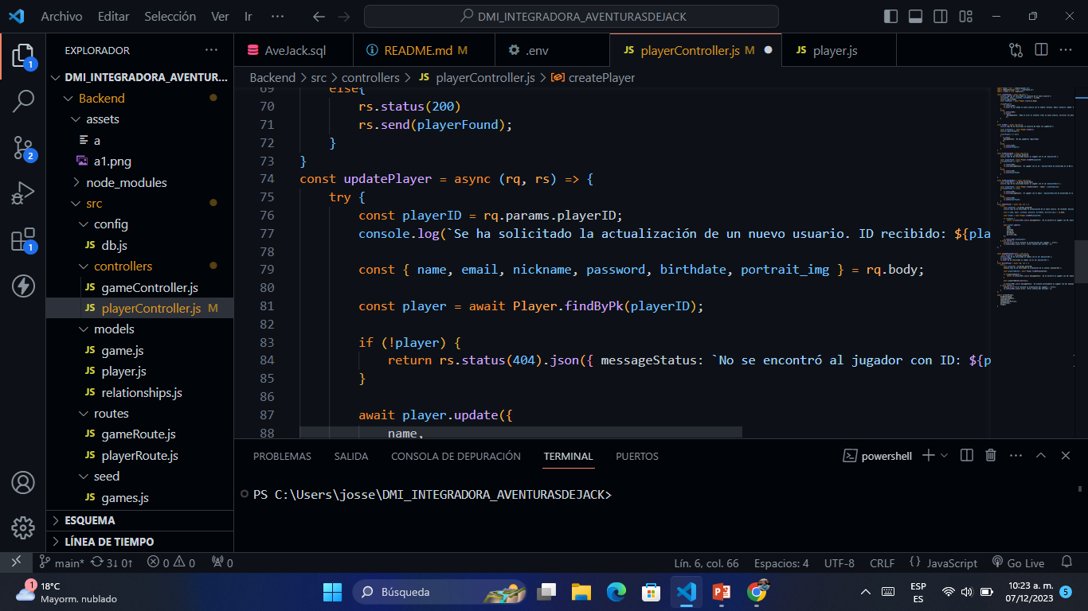
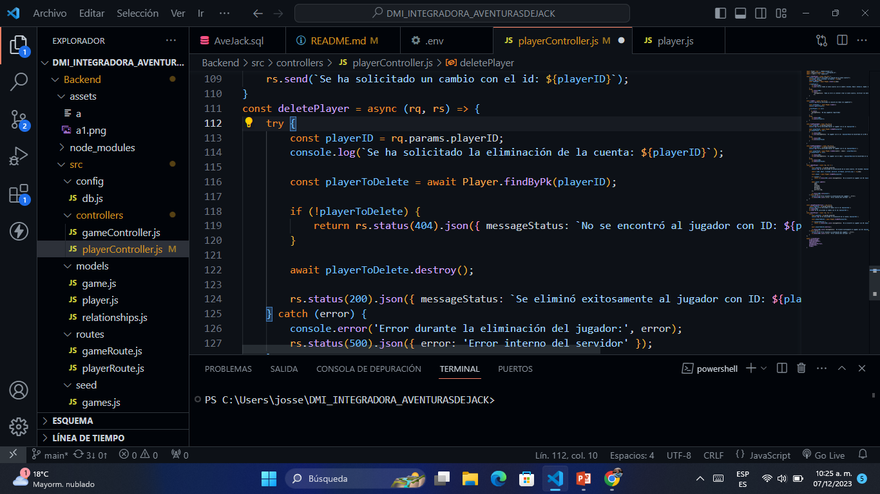

Slide 14

fronted

Slide 15
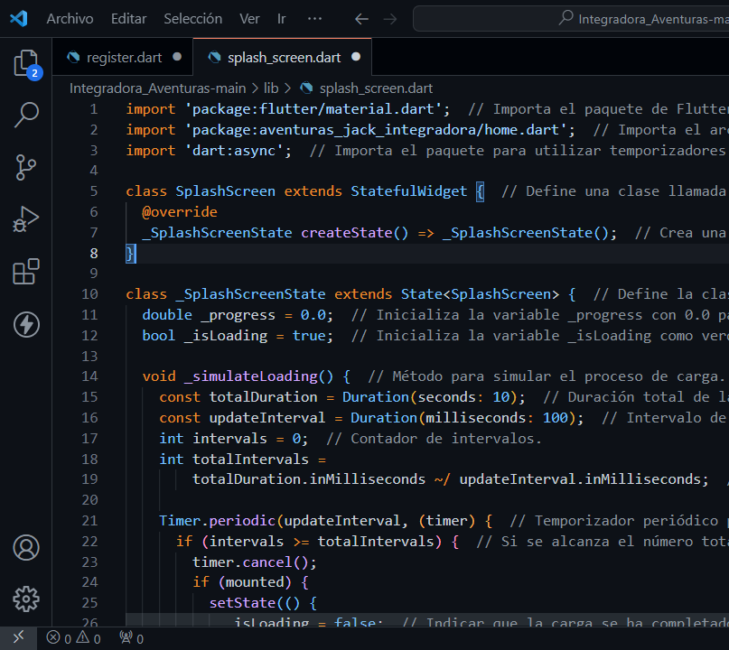
splash screen
Este código es una pantalla de introducción (splash screen) que simula un proceso de carga con un temporizador y muestra una barra de progreso y un mensaje según el estado de carga.

Slide 16
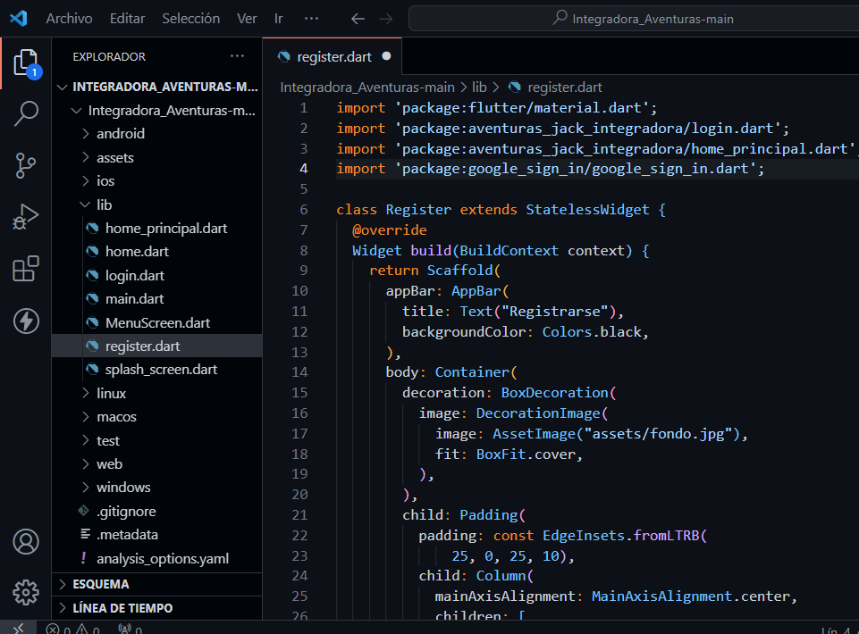
Login de la App
Este código crea una interfaz de usuario para que un usuario se registre en la aplicación. Contiene campos para el nombre, fecha de nacimiento, correo y contraseña. Al presionar el botón "Registrarse", la aplicación navegará a la pantalla de inicio de sesión (Login).

Slide 17
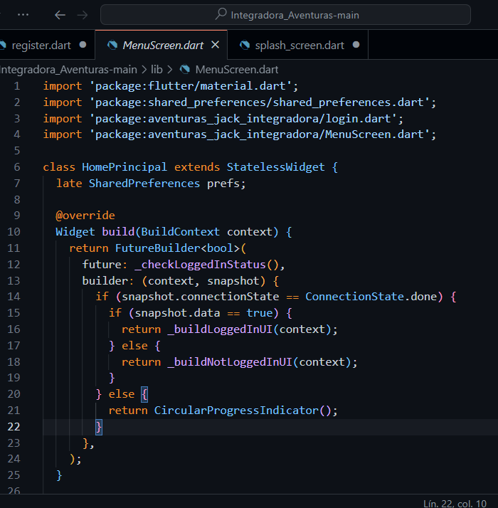
Home principal
Pantalla principal que verifica el estado de inicio de sesión usando SharedPreferences y muestra diferentes interfaces de usuario según el estado. También incluye un menú desplegable con opciones y un botón para cerrar sesión.

Slide 18
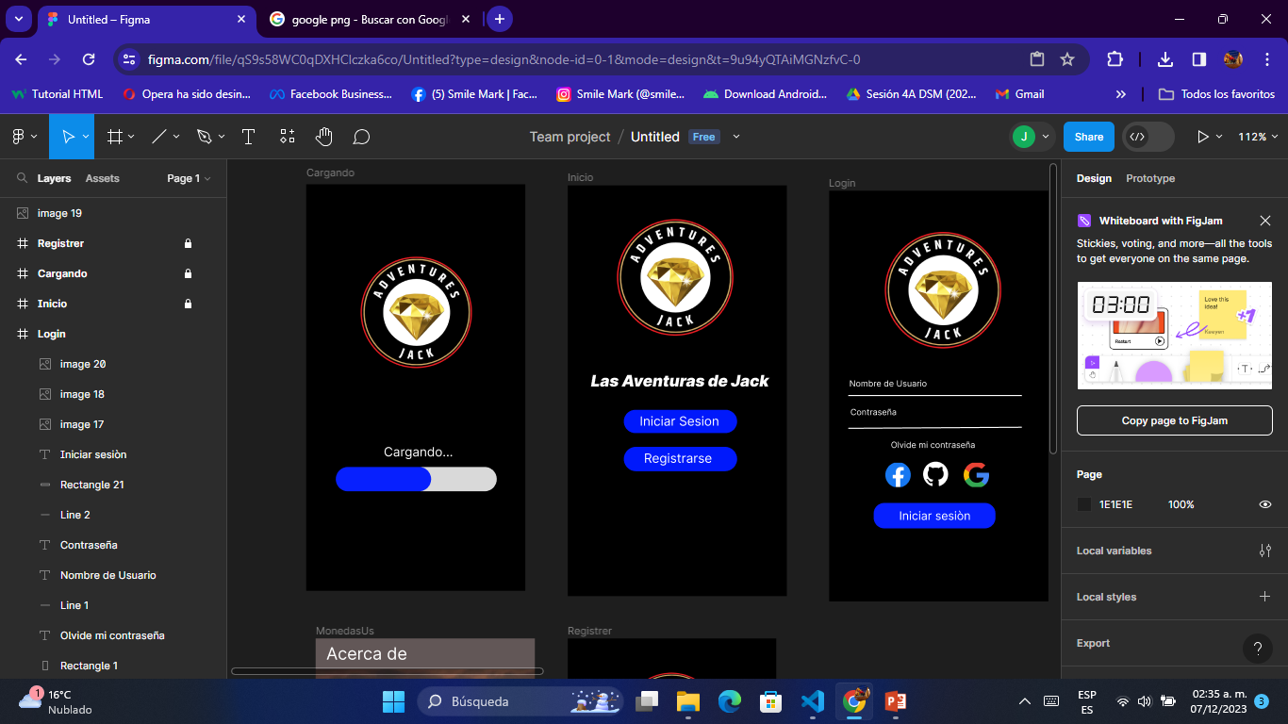
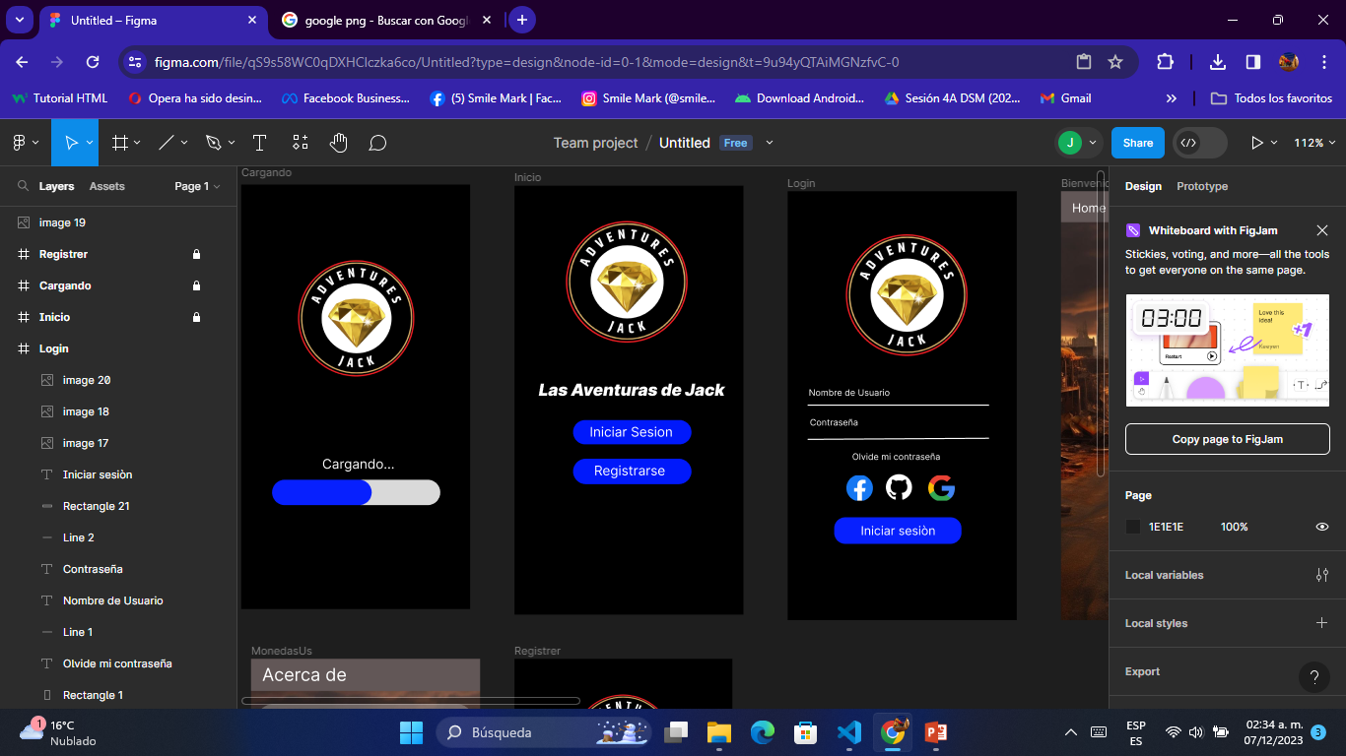
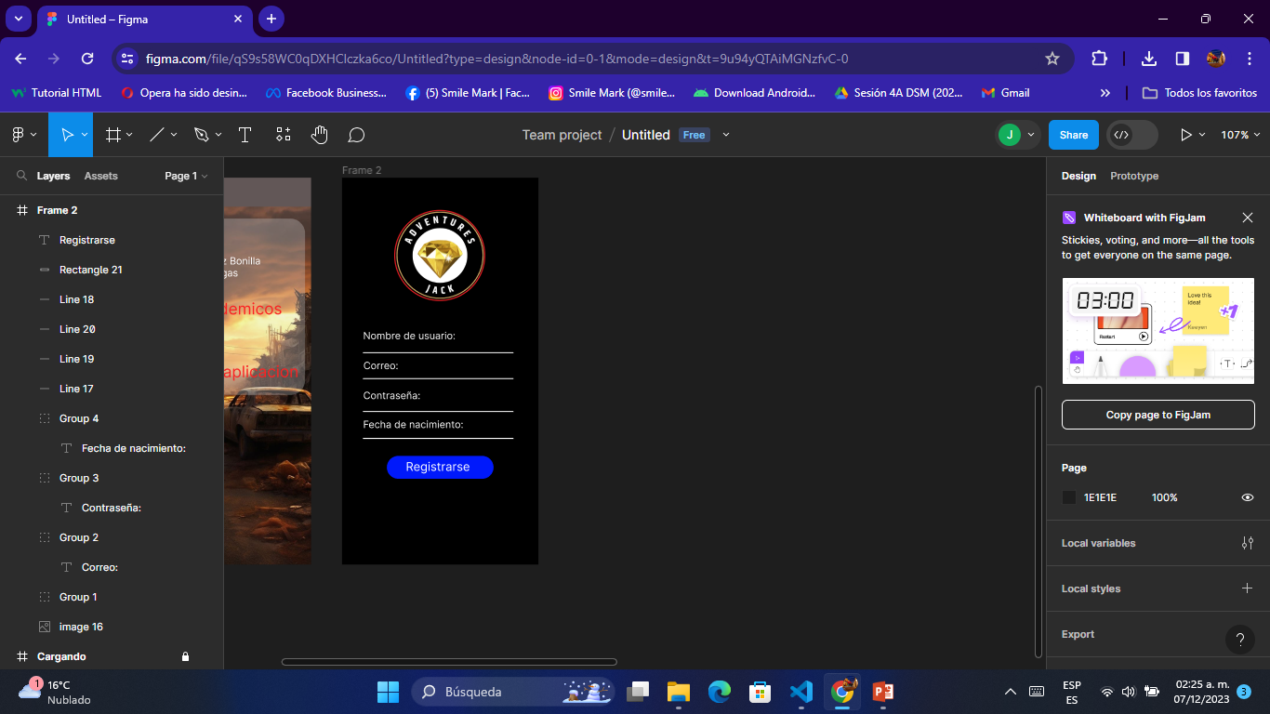
Pantallas Principales

Slide 19
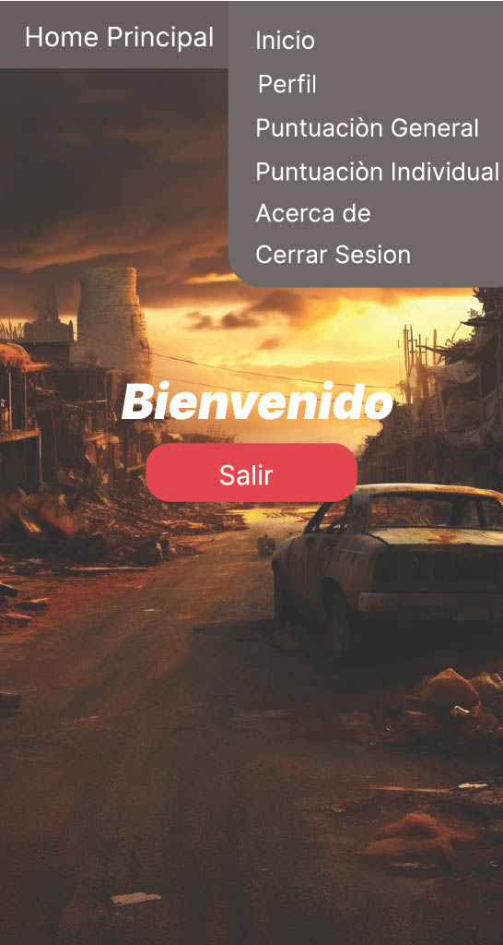
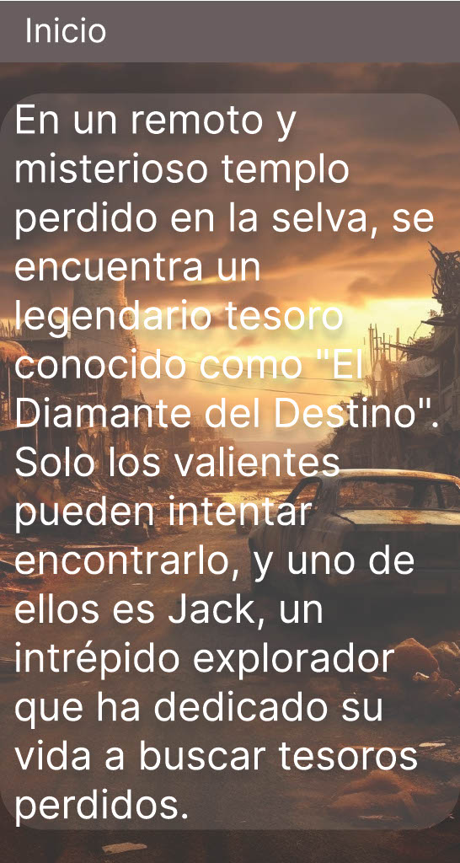
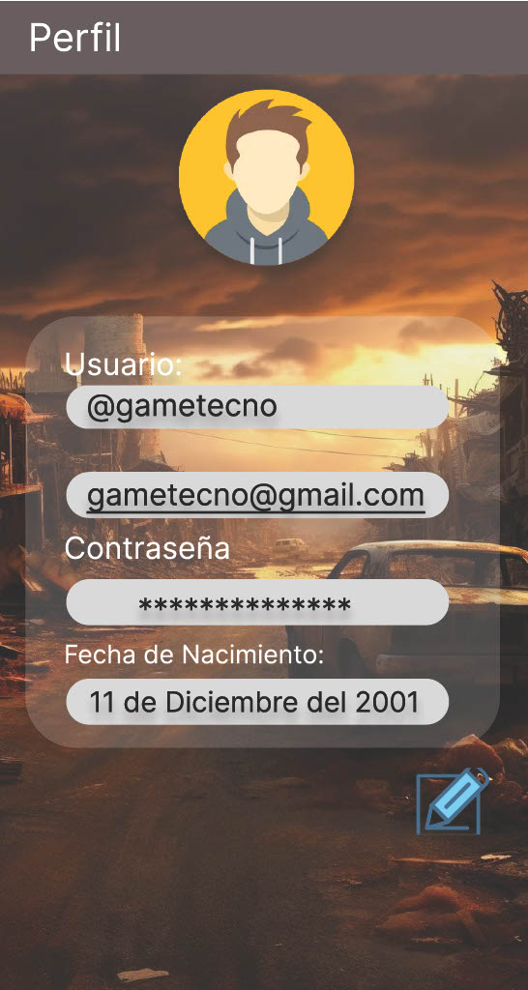
MENU DE Inicio

Slide 20
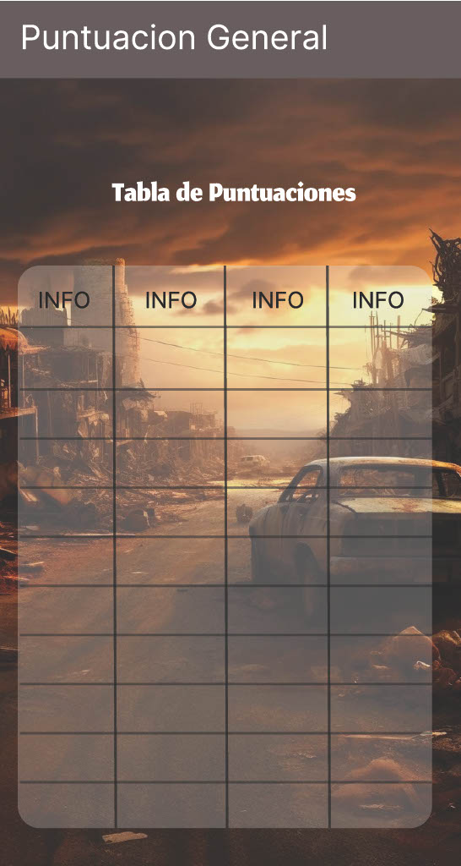
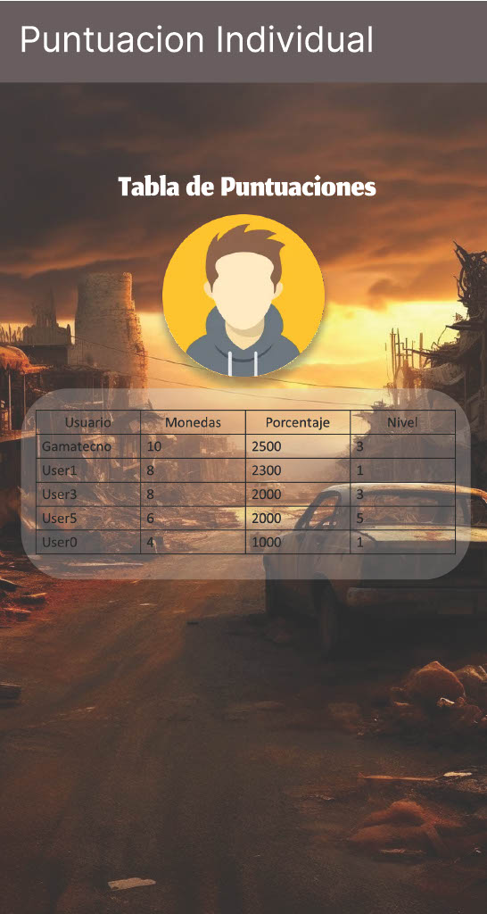
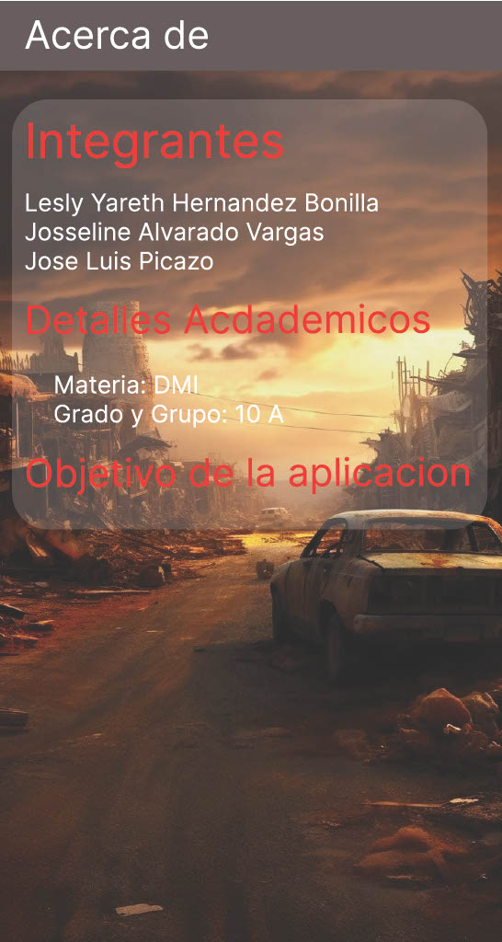
Pantallas de la app

Slide 21
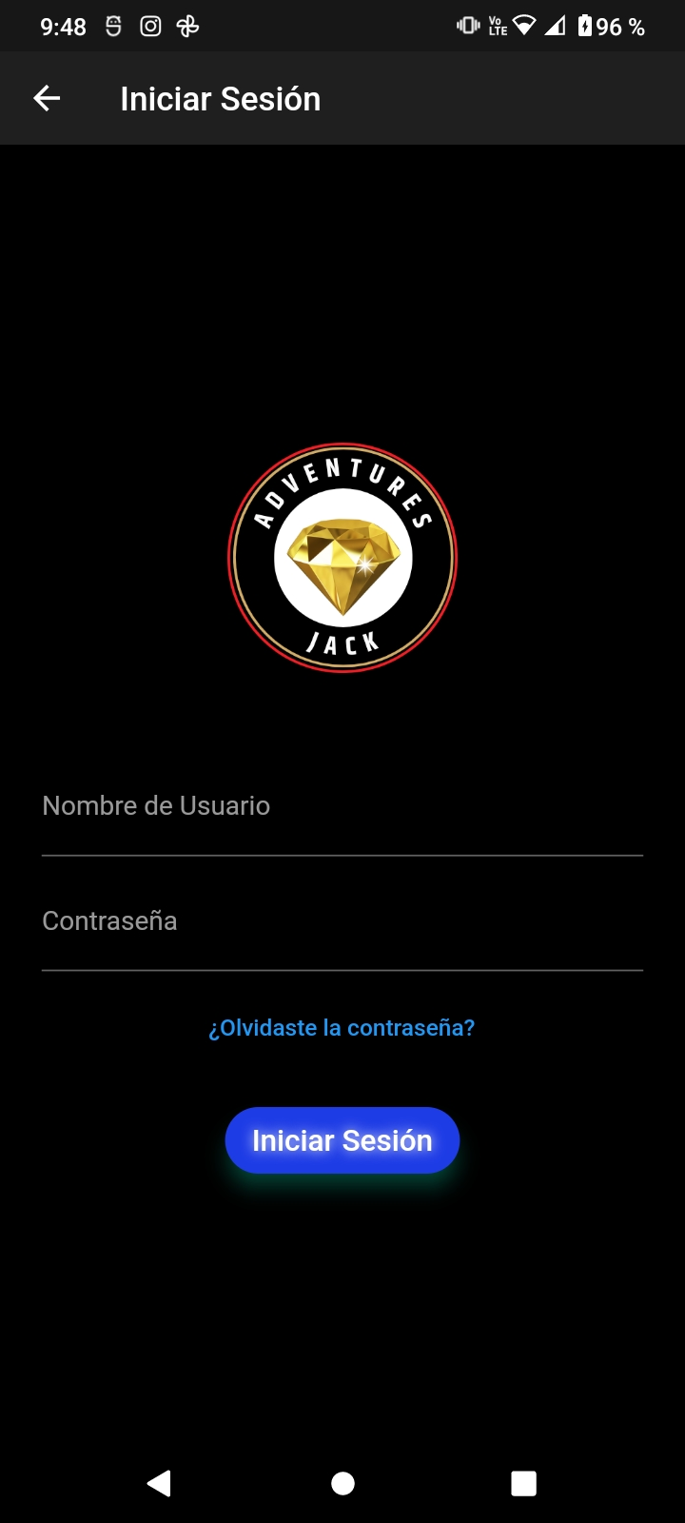
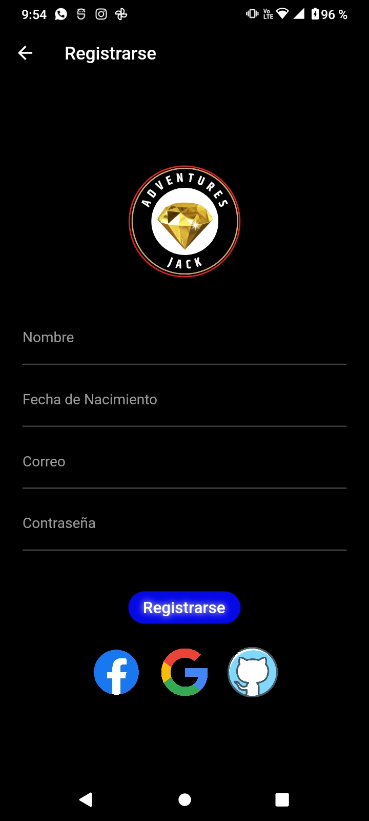
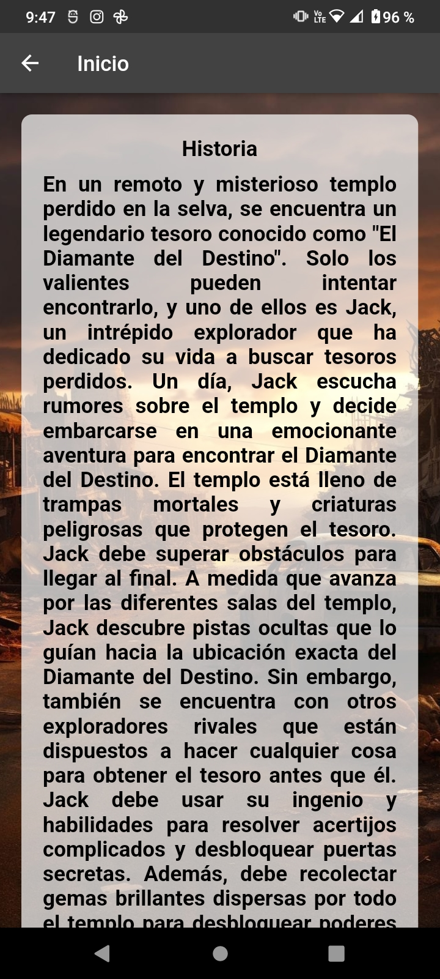
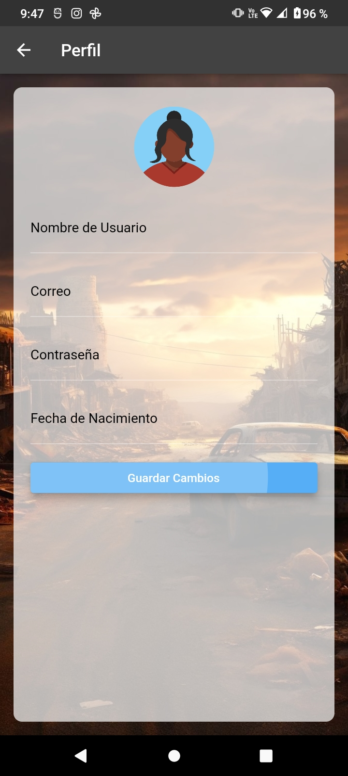
Diseños ya implementados

Slide 22
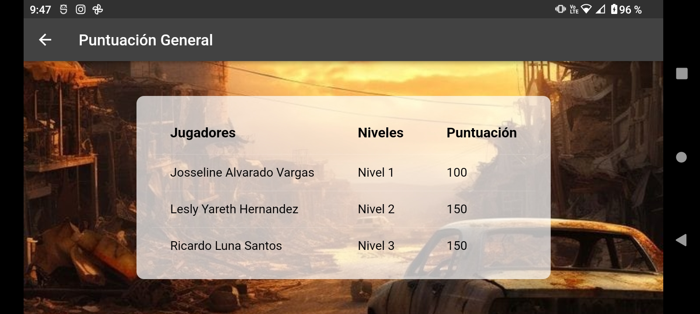
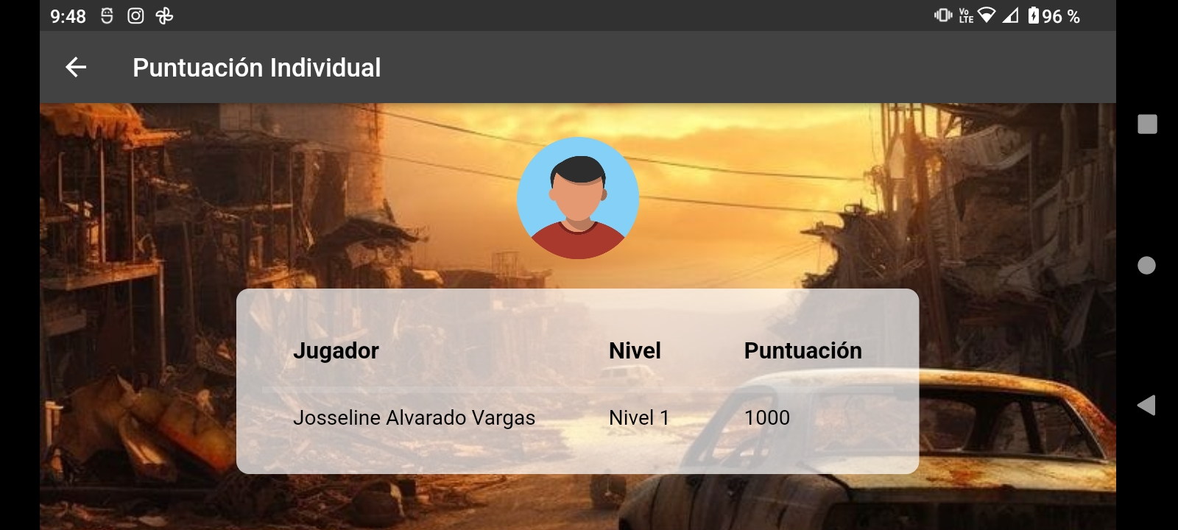
Diseños ya implementados

